Slide 1
PRESENTACIÓN CURSO HTML5

Slide 2
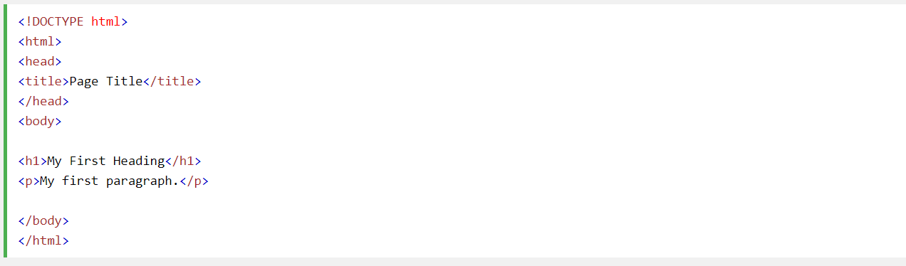
Tema 1.Introducción.
HTML es el acrónimo para Hyper Text Markup Language (Lenguaje de marcas de hipertexto).
Es el lenguaje estándar para crear páginas Web.
Describe la estructura de una pagina Web.
Consiste en una serie de elementos que le “dicen” al navegador como debe mostrar el contenido.

Slide 3
¿Qué es HTML?
HTML es el acrónimo para Hyper Text Markup Language (Lenguaje de marcas de hipertexto).
Es el lenguaje estándar para crear páginas Web.
Describe la estructura de una pagina Web.
Consiste en una serie de elementos que le “dicen” al navegador como debe mostrar el contenido.

Slide 4




Editores.
Sublime Text.
Visual Studio Code
Bloc de notas
NotePad ++

Slide 5
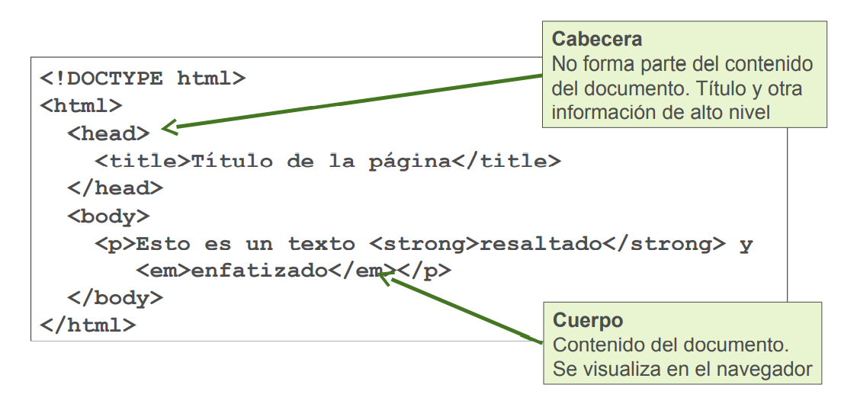
Formato del documento HTML
Estructura básica de un documento HTML
Notes:
En el head se puede poner títulos, que se muestran el la cabecera de la pestaña del browser. Podemos incluir mas información cómo decirle que codificación deseamos usar o links a hojas de estilos o scripts que deseemos ejecutar.

Slide 6
Formato del documento HTML
Reglas a tener en cuenta.
Cerrar siempre las etiquetas.
HTML no es “Case Sensitive”.
Los navegadores “se lo tragan todo”.
Se pueden poner estilos, pero no lo hagas.

Slide 7
Elementos
Div
Imágenes
Hiperenlaces
Listas
Tablas
Formularios
Botones
Inputs
Multimedia
Maps

Slide 8
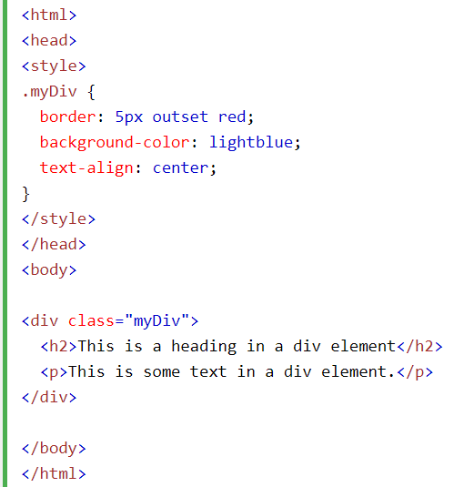
Elementos
Etiqueta <div>
La etiqueta div nos permite organizar nuestro documento en divisiones o secciones.
La etiqueta div es usada como contenedor de elementos a los que posteriormente le aplicaremos estilos.
Permite aplicar estilos de manera cómoda gracias a sus atributos de id y clase.

Slide 9
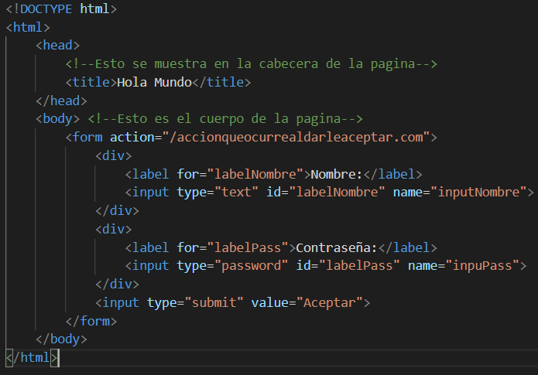
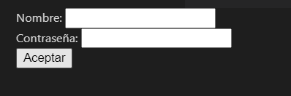
Formularios

Slide 10
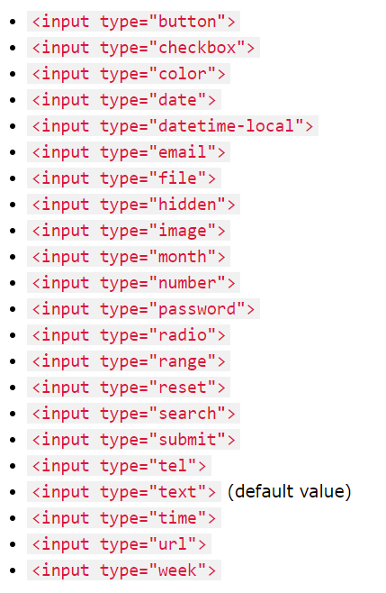
Formularios

Slide 11
EJERCICIO Práctico.
Se pretende desarrollar una pagina web que simule una agenda de contactos. El desarrollo de esta aplicación se realizará en 3 Fases.
Primera Fase. Se construirá la aplicación puramente en HTML.
Segunda Fase. Se aplicarán estilos CSS.
Tercera Fase. Se añadirá JS al proyecto para poder manejar un back-end.

Slide 12
Fase 1.
Realizar:
Crear un documento html con nombre Main.
Crear un segundo documento html con nombre FormNuevoContacto.
En el documento Main. Crear una cabecera, una sección y un pie de página.
Simular un carrusel.
Simular una serie de contactos.
Crear un link que permita ir a la pagina de Main y a la de FormNuevoContacto.
4. En el FormNuevoContacto.
Mantener el header.
Crear un formulario con los campos: Nombre, Apellido, Email, Telefono, Tipo (Combo) y foto.
Crear los botones de Enviar y Limpiar
En el footer, poner links para poder viajar entre pantallas.

Slide 13
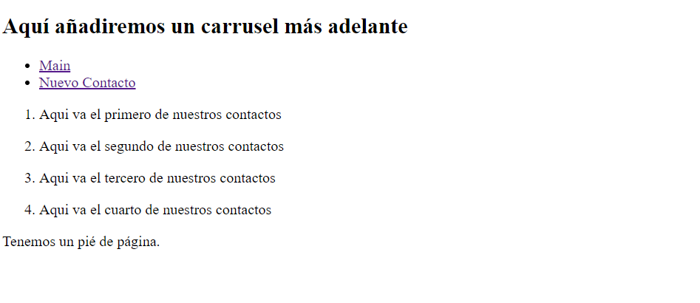
HTML FASE 1.

Slide 14
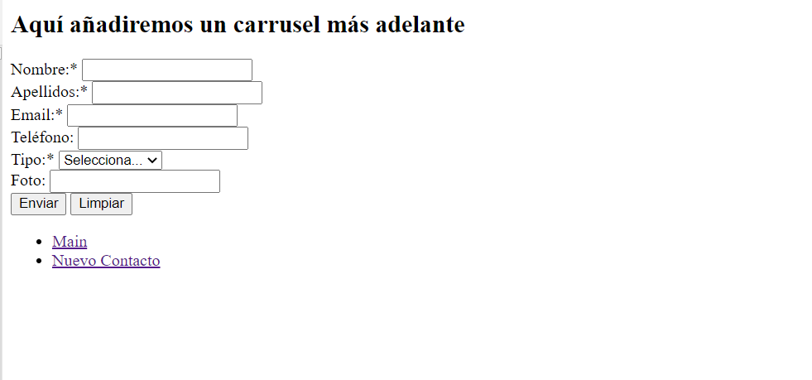
HTML FASE 1.

